Slide 1
Битва под Прохоровкой –величайшее танковое сражение

Slide 2
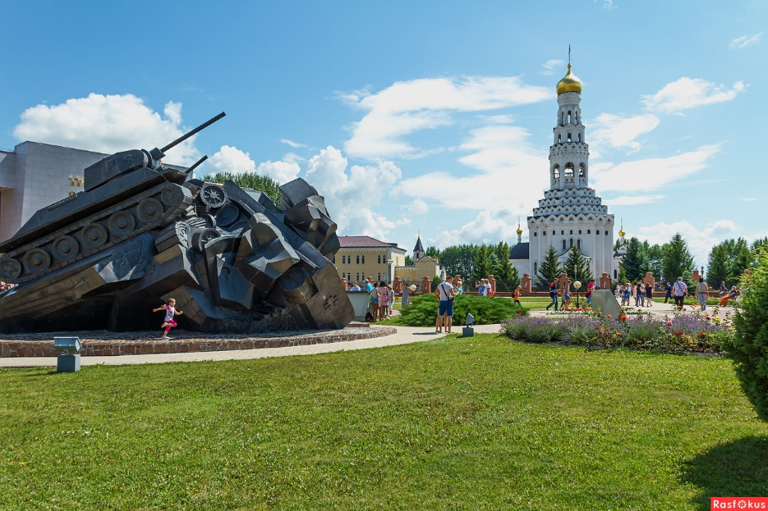
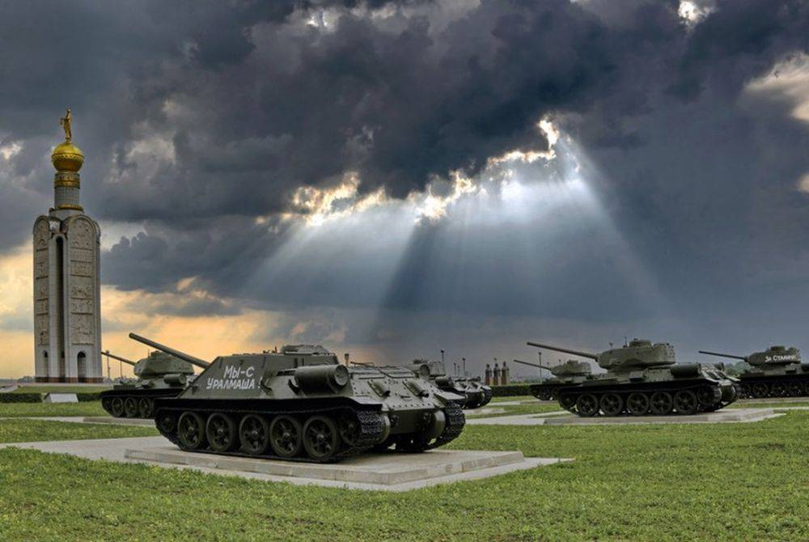
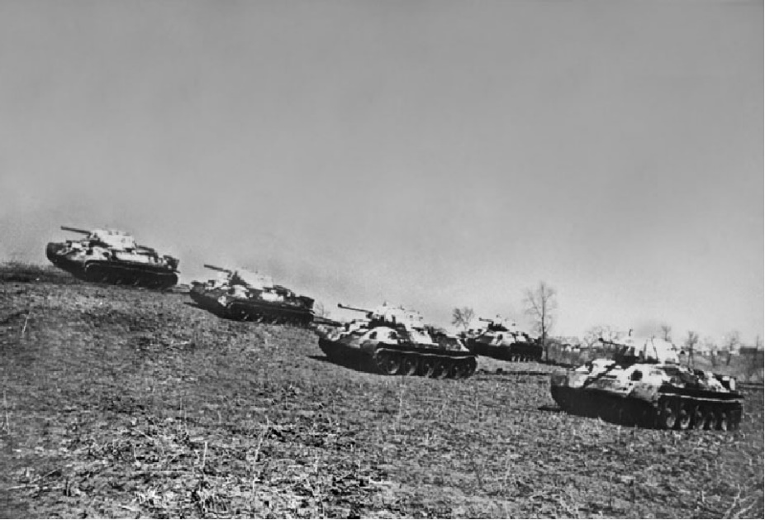
Прохоровка так бы и осталась обычным поселком в российской глубинке, если бы здесь не произошло событие, которое некоторые историки считают решающим во всей Второй мировой войне…

Slide 3
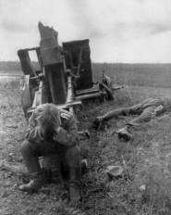
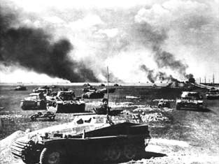
Курская битва началась 5 июля по 23 августа 1943 года. Самые значимые дни битвы были 11 и 12 июня. 11 июля враг сумел сломить оборону 2-го гвардейского танкового корпуса и 183-й стрелковой дивизии Красной армии и приблизился к окраине Прохоровки. Ценой больших потерь советские войска остановили немцев. Создалась ситуация, когда исход грандиозной битвы решали уже не часы, а минуты. Советское командование приняло решение осуществить мощный контрудар и уничтожить вклинившиеся в оборону войска противника.

Slide 4
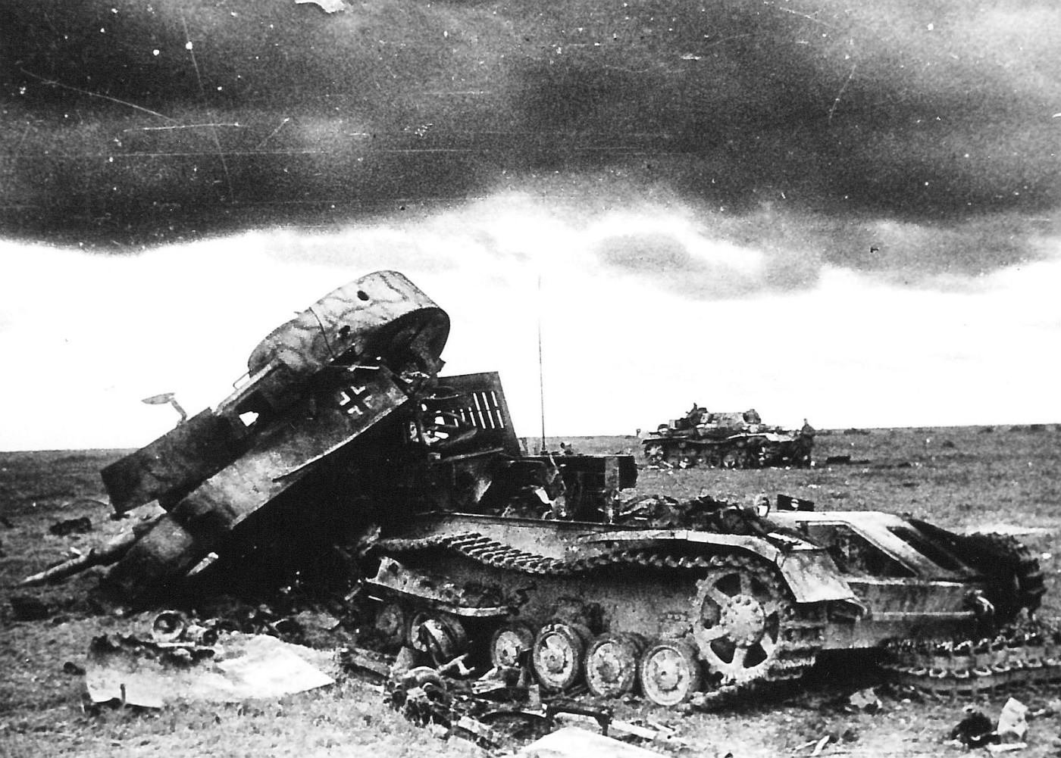
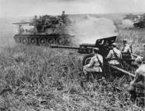
12 июля в районе Прохоровки произошло самое крупное танковое сражение 2- мировой войны, в котором с обеих сторон участвовало до 1200 танков и самоходных орудий. Советские танковые части стремились вести ближний бой («броня к броне»), поскольку дистанция поражения 76 мм орудия Т-34 была не более 800 м, а у остальных танков еще меньше, тогда как 88 мм пушки «Тигров» и «Фердинандов» поражали наши бронемашины с расстояния 2000 м. При сближении наши танкисты несли большие потери.
Обе стороны понесли под Прохоровкой огромные потери. Это была настоящая дуэль танков .В этом сражении советские войска потеряли 500 танков из 800 (60%). Немцы потеряли 300 танков из 400 (75%). Для них это была катастрофа. Теперь самая мощная ударная группировка немцев была обескровлена.

Slide 5
В сражении участвовали с советской стороны:
5-я гвардейская танковая армия под командование генерал-лейтенанта танковых войск
Павла Ротмистрова,
5-я гвардейская армия под командованием генерал-лейтенанта Алексея Жадова,
2-я воздушная армия под командованием генерал-лейтенанта авиации Степана Красовского.
С немецкой стороны:
2-й танковый корпус СС,
1-я моторизованная дивизия СС «Лейбштандарт СС Адольф Гитлер»,
2-я моторизованная дивизия СС «Рейх»,
3-я моторизованная дивизия СС «Мертвая голова».

Slide 6
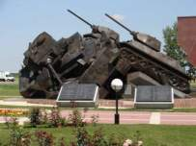
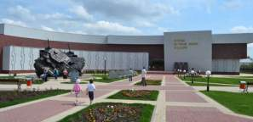
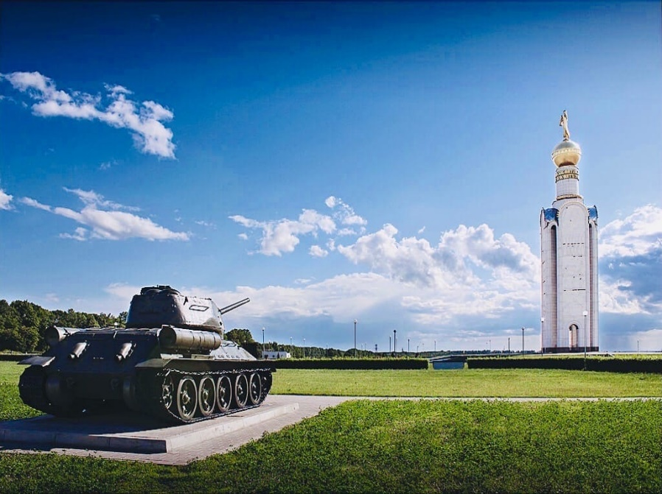
Сейчас на месте танкового боя, на Прохоровском поле открыт мемориальный комплекс, посвященный подвигу советских солдат. Здесь стоят все виды танков участвовавших в бою под Прохоровкой.

Slide 7
Спасибо за внимание

